Slide 1
ASSOCIATION LES MAUX DE SPONDY-MYALGIE
Fiche Conseil N° 7 GERER LES TACHES MENAGERES

Slide 2
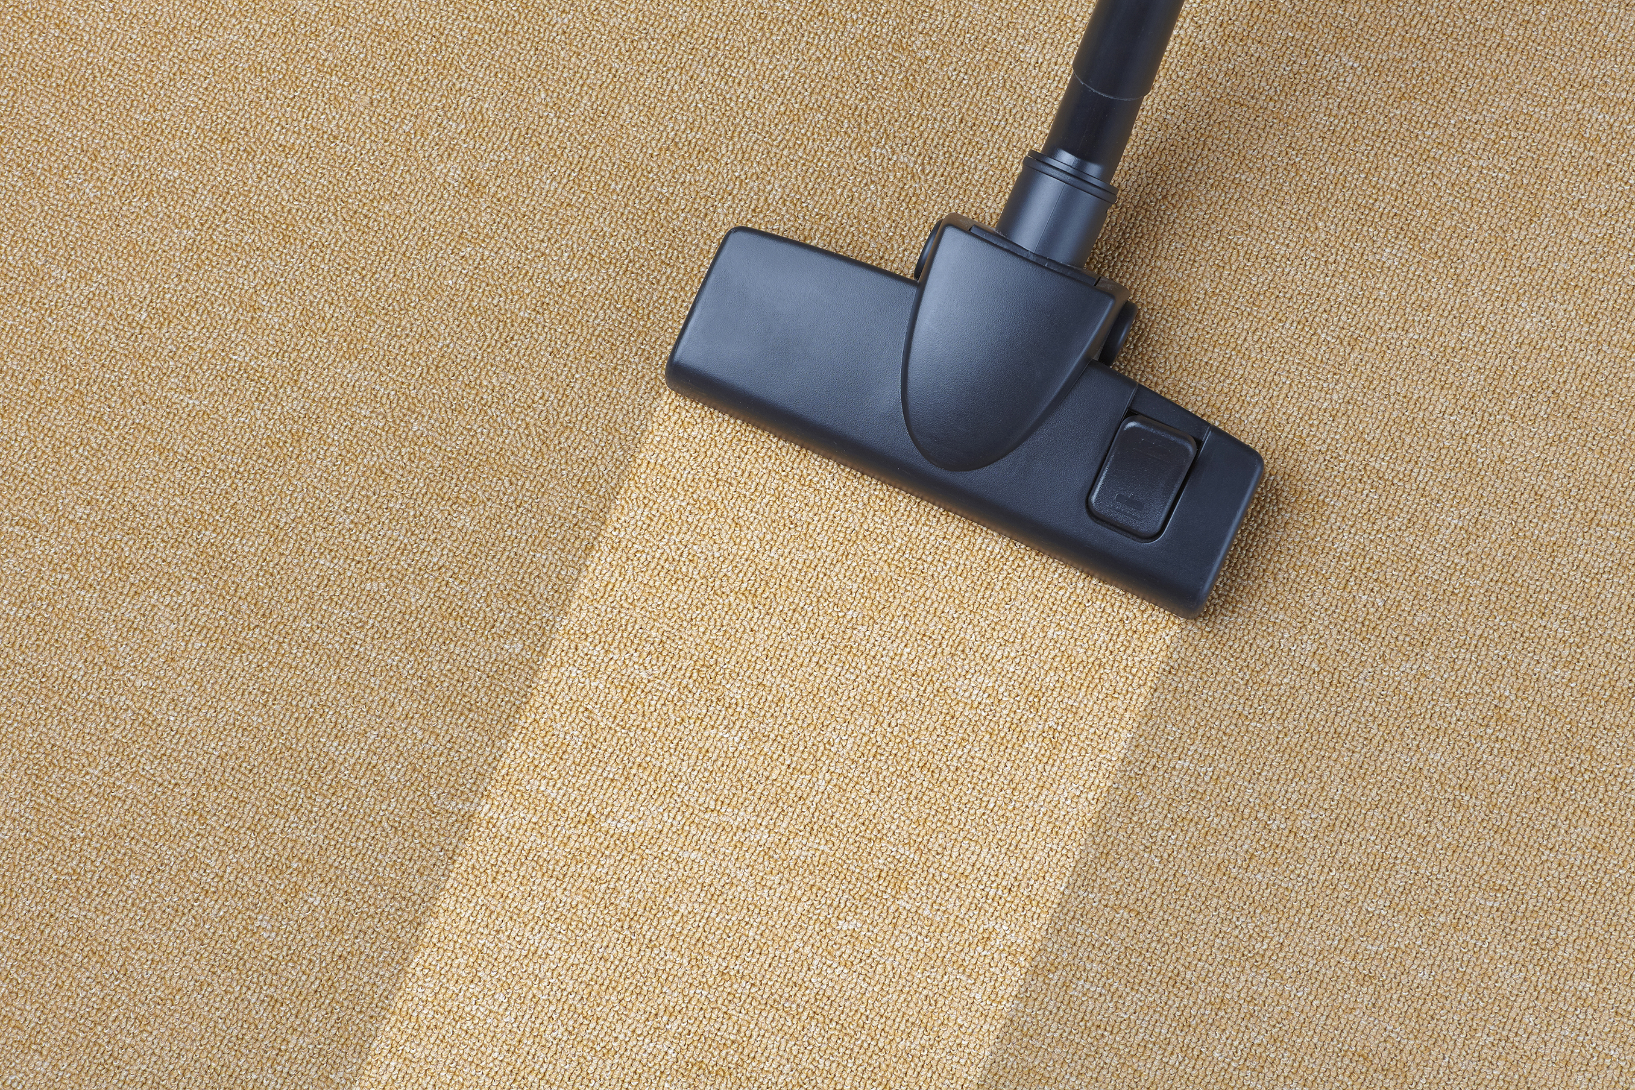
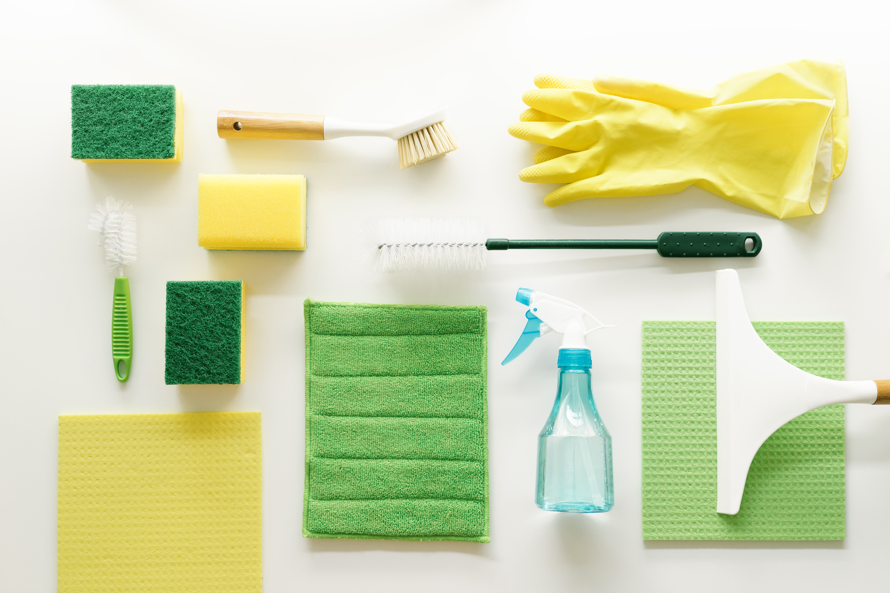
SAVOIR SE MENAGER
CHACUN SON RYTHME
Prendre des pauses entre chaque tâche ménagère
CHANGER DE POSITION
Alterner les positions accroupies, debout. Ne pas rester dans la même position trop longtemps.
S’EQUIPER DE MATERIEL ADAPTE
Balai et pelle avec manche pour éviter de se baisser.
Seau munit d’une pédale pour essorer la serpillère ou pomponette
VITRES
Pour les vitres, ne pas les faire toutes d’un coup. Un jour, une vitre. Alterner pour éviter de trop solliciter les bras et les mains.
REPASSAGE
Régler la table à hauteur suffisante pour avoir à éviter d’être trop courbé, ne pas solliciter trop longtemps ses mains et ses bras. Idem pour les jambes pour les personnes repassant debout.
VAISSELLE
Essayer de rester avec le dos droit et limiter le poids dans les mains.

Slide 3
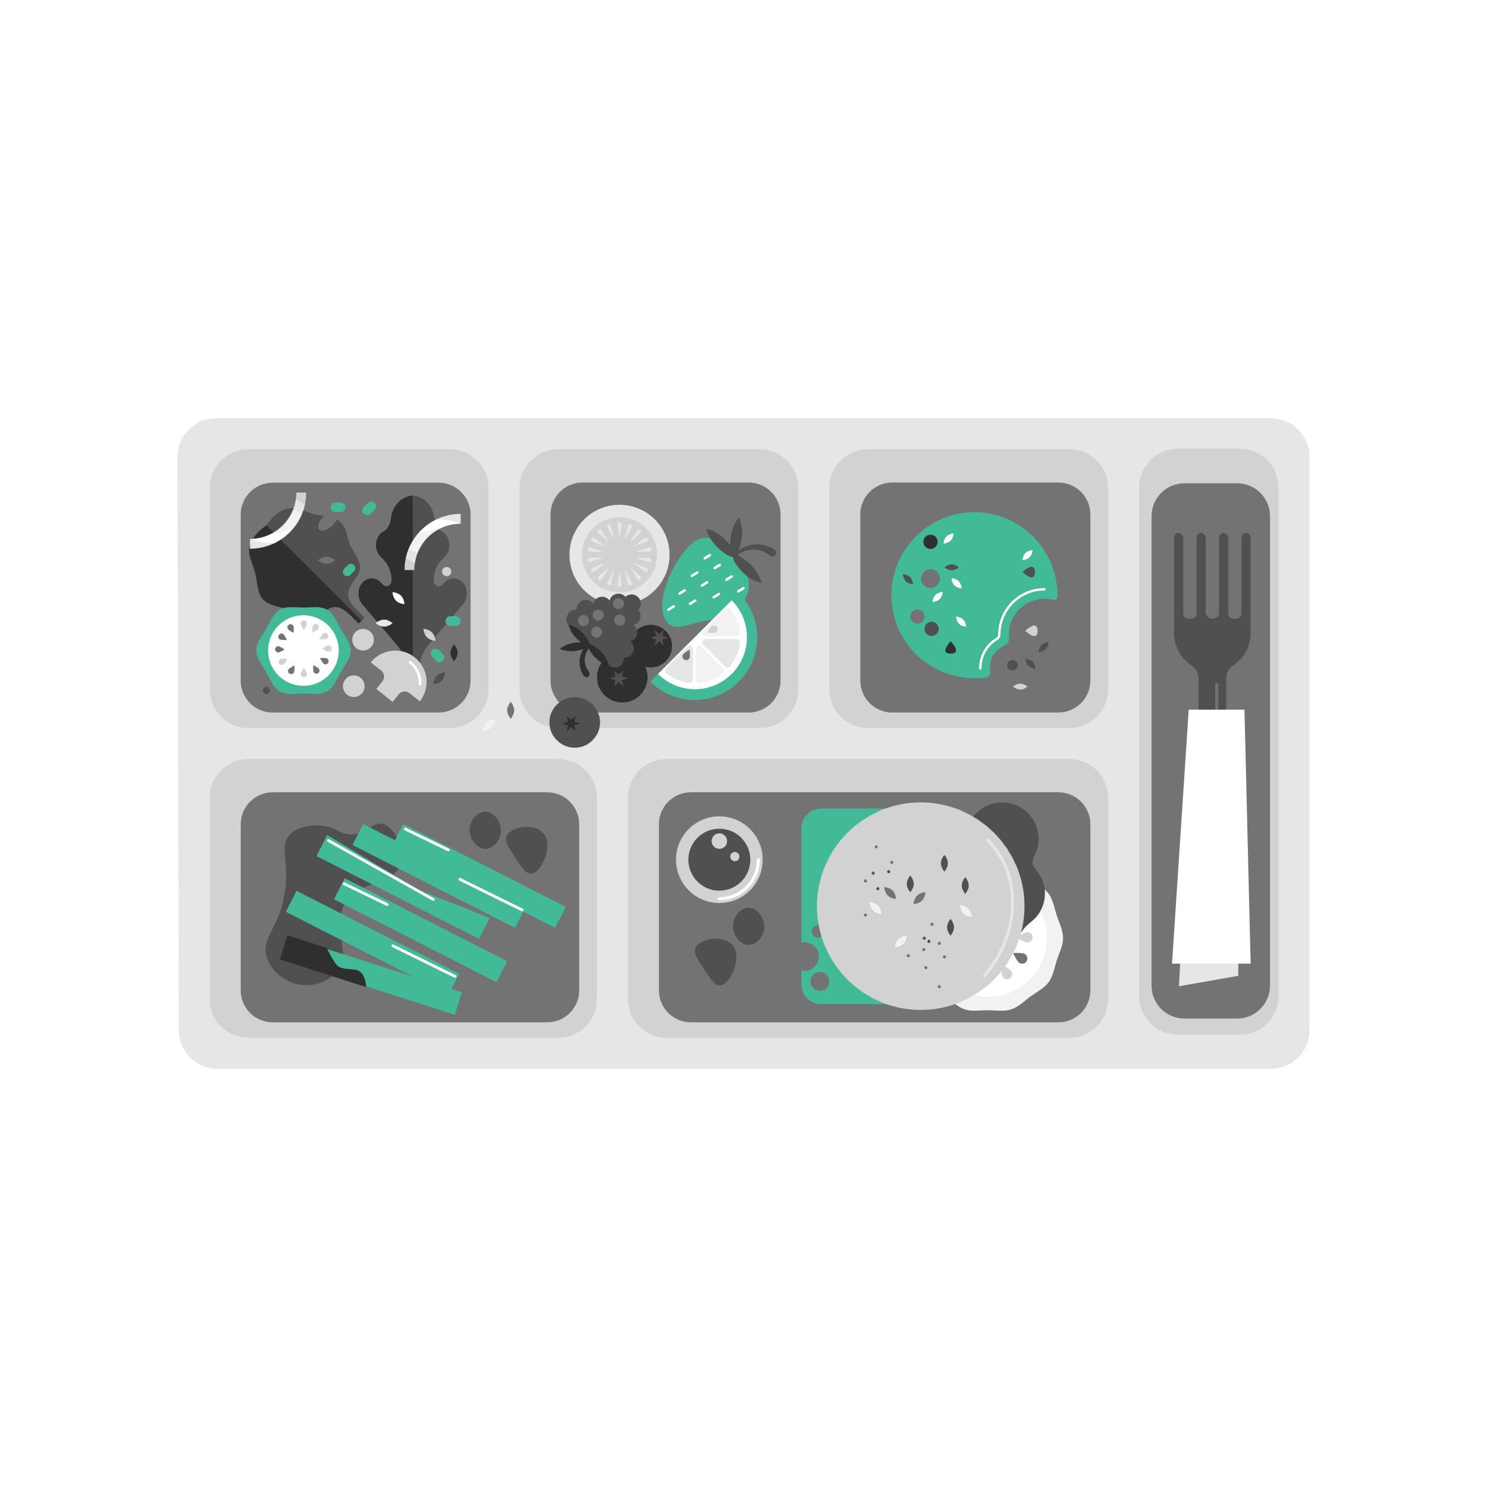
SAVOIR SE MENAGER
Afin de réduire les douleurs provoquées par la Spondylarthrite Ankylosante, Fibromyalgie, il est très important d’apprendre à modifier ses habitudes que ce soit posturales ou autres afin de ne pas trop solliciter son corps.
Pour cela il faut éviter de rester dans des positions durant de longues périodes, comme de rester trop longtemps debout, agenouillée etc.
Ne pas hésiter à faire des pauses entre chaque tâche ménagère.
Ne pas se mettre la pression si on n’arrive pas à tout faire. Ne pas chercher à accélérer les mouvements pour ne pas se faire plus mal.
Et si il le faut ne pas hésiter à demander de l’aide. Il n’y a pas de honte !!!

